Slide 1
Les soins palliatifs vers le futur : un retour au corps
Donatien Mallet
Fédération inter hospitalo-universitaire de soins palliatifs
CHU de Tours- CH Luynes,
novembre 2019

Slide 2
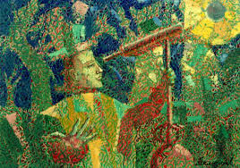
Une médecine efficace mais… « borgne et manchot »

Slide 3
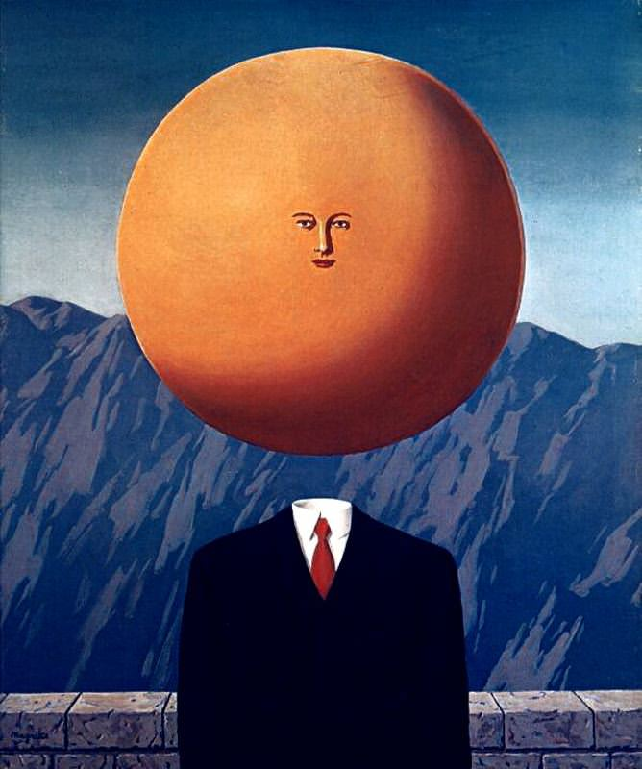
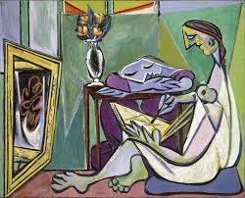
Une unité en son corps

Slide 4
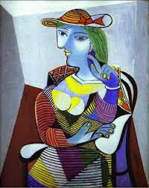
Un corps uni
Un corps vécu
Un corps vivant
Un corps médicalisé
Quelques pistes pour la clinique

Slide 5
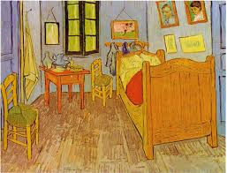
Un corps vécu

Slide 6
Un corps vivant

Slide 7
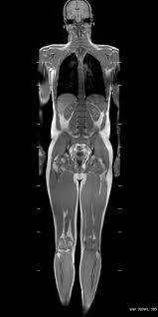
Un corps médicalisé

Slide 8
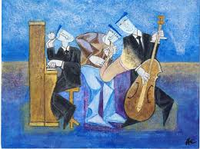
Pistes pour le soignant
Reconnaitre le corps comme premier, pluriel, paradoxal
Avoir / Être ; Dominé / dominant ; Unique / commun ; Infranchissable / résonnance, analogie ; Fini / ignore la mort….
Prêter attention à son propre éprouvé en son corps
Réintégrer, par une approche interdisciplinaire,
la démarche scientifique dans une perception
plus ample de l’existence
Expliquer
Interpréter
Décrire

Slide 9
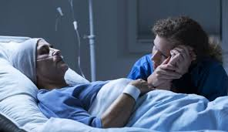
En pistes de conclusion
Le corps :
Fondation première de la condition humaine,
destinée inaugurale et finale à assumer
Don originel et donné possible
Témoigner, non par des lois ou des discours, mais par un « corps à corps » que le corps, même fragile et vulnérable, demeure l’ultime trace d’une commune et énigmatique humanité, d’une communauté de destinées qui impose respect et solidarité

